Slide 1


Spark Mllib 实践与优化
分享者：雷宗雄/念钧

Slide 2
目录
Spark Mllib 整体介绍
Spark Mllib 实践
大数据应用的问题与优化
Spark大数据畅想

Slide 3
Spark Mllib 整体介绍
主要应用在
数据分析场景
类型 | 算法
Basic Statistics | summary statistics Pearson/Chi-square Correlations kernel density estimation stratified sampling hypothesis testing
Classification and Regression | linear models (SVMs, logistics regression, linear regression) naive Bayes decision trees Random Forests Gradient-Boosted Trees
Collaborative Filtering | alternating least squares (ALS), FP tree
Clustering | k-means, GMM, PIC(power iteration cluster)
Dimensionality Reduction | SVD, PCA
Feature extraction and Transformation | Normalizer, Standard Scaler
Text Analysis | TF-IDF, Word2Vec
Optimization (developer) | stochastic gradient descent(SGD) limited-memory BFGS (L-BFGS)
主要应用在
分类问题和回归拟合场景，是机器学习最常用的两种算法类型
最经典场景是
关联推荐
主要应用在
社群划分
场景

Slide 4
基于Mllib的个性化推荐案例
Scene
猜你
喜欢
理财风险定级推荐
音乐
推荐
Sofa等 RESTful接口
Rank
对用户潜在喜欢精品List 打分排序
常用模型:偏好打分模型
Match
根据用户match 潜在喜欢精品list
常用算法: 偏好相似,用户人群划分
Data
基于Spark Mlib特征抽取, 建立精品池

Slide 5

基于Spark的离线在线案例
应用层
离线部署
在线部署
Avatar
SMT
离线系统
准实时
MLLib
Spark Streaming
ODPS
YARN
HBASE
TAIR

Slide 6
Spark Mllib 优势
1
高效开发
基于Spark Mllib 开发分布式算法 速度是基于MPI/MR开发的3倍之多
高效的内存计算API让算法工程师更加专注算法优化和算法设计
2
生态基因一致性
Mllib能与生态组件自然混合，互斥反应比较小
2. 一致性让用户上手Mllib后,更容易上手其他Spark 生态组件
3
规范的算法API
算法的API规范非常适合人脑的建模思维, 对用户的粘性非常大
规范化让更多的爱好者热衷共享社区
3
健全算法改进系统
各类算法在企业使用中改进，并反馈给社区，促进社区繁荣

Slide 7
Spark Mllib 问题
1. 大规模特征维度难以支撑
记录数 | 最高维度 | 稀疏度 | 迭代次数 | 训练时间 | 配置
3000万 | 4847 | 0.01 | 20 | 2分钟 | 20X2 cpu 100 partition
1.4亿 | 4847 | 0.01 | 20 | 25分钟 | 20X2 cpu 100 partition
1.4亿 | 4847 | 0.01 | 20 | 11分钟 | 20*2 cpu 100 partition
1600万 | 3000万 | 0.01 | 10 | Fail | 20*2 cpu 100 partition
LR base on lbfgs 压测记录
原因分析
1. 根本原因是全局权重向量是稠密的，权重向量维度在100w左右已经hold不住
2. 次因是社区算法贡献者很少有超大规模特征应用场景

Slide 8
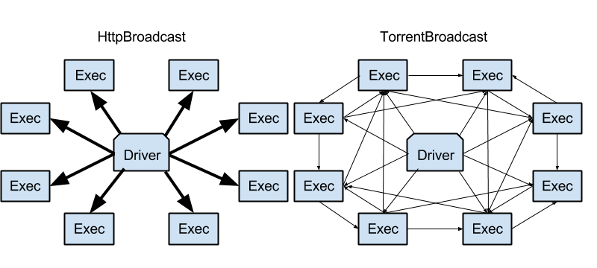
Spark Mllib 问题
LR大规模特征维度优化
Driver
Exec
Exec
网络
Exec
Exec
磁盘并行读写
分布式存储系统(HDFS)

Slide 9
Spark Mllib vs MPI
 | Spark Mllib |  | MPI
开发方面
开发语言 |  | Scala | C++/C
分布式API |  | Spark Core | MPI 1.0/2.0 接口
开发效率 |  | 比较高效 | 编码和调式对开发者要求比较高,效率不高
框架方面
通信方式 |  | Akka/netty | 传统消息通信
内存回收 |  | 垃圾自动回收 | 开发者自管理
内存复用 |  | 反复操作内存块，gc严重 | 内存使用率高
数据规模(同等内存下) |  | Scala对象体大，加之GC严重.数据规模偏小 | 数据规模约为Scala对象5倍.
运行效率 |  | 内存计算+部分磁盘shuffle,效率较高 | 全内存和网络通信，性能最高
稳定性 |  | 容错，支持DAG重建 | 没有容错能力，不稳定

Slide 10
Spark分布式开发几点tips
RDD DAG链路避免过长
DAG链太长对 存储内存，shuffle和计算内存压力都比较大：
DAG 链路过长，往往是因为算法并行实现的设计 不合理
避免制造无谓Scala对象
RDD的本质是多个Scala对象组，为了减少反复内存反复SplitGC
inputdata.mapPartitions{ iter => val tmp= iter.toArray() }
考虑算法API的组合性
1. 底层Lib 的API 组合性越强，上层应用层更灵活

Slide 11

Spark 大数据畅想
数据
科学
云产品
生态
系统
数据
智能
大规模
计算
能力

Slide 12
致谢
Thanks

